Slide 1

Stack을 이용한 사칙연산 계산기
자료구조 및 알고리즘
지능로봇공학과
2023042028 권택주

Slide 2
1
목차
Code 구성
Table of Contents
Class 설명
실행 결과

Slide 3
2
Code 구성
3개의 Source
3개의 Function(전역)
1개의 Class
stack.h
stack class + 함수 선언
stack.cpp
stack class + 함수 정의
main.cpp
사용자 입력과 출력 담당
infixToPostfix
중위 표기 -> 후위 표기
괄호 검사, 연산자 우선순위
isUnnecessaryParentheses a. 연산시 괄호 필요 여부 판단
b. 괄호 안 연산자 검사
evaluatePostfix
후위 표기식 계산
나눗셈 0 (분모) 감지
Stack<T>
stack 자료구조 구현
데이터 저장, 관리
template <T> 유연 사용

Slide 4
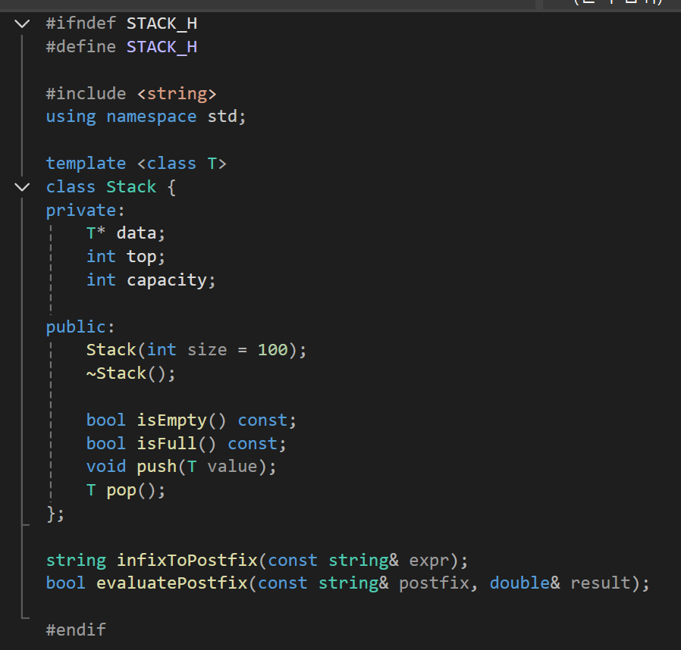
3개의 Source
Stack.h
구성 요소 : Stack<T> 선언, infixToPosfix() 선언, evaluatePostfix() 선언, isUnnecessaryParentheses() 선언
역할 요약 : 인터페이스 역할(함수 및 클래스 선언)

Slide 5
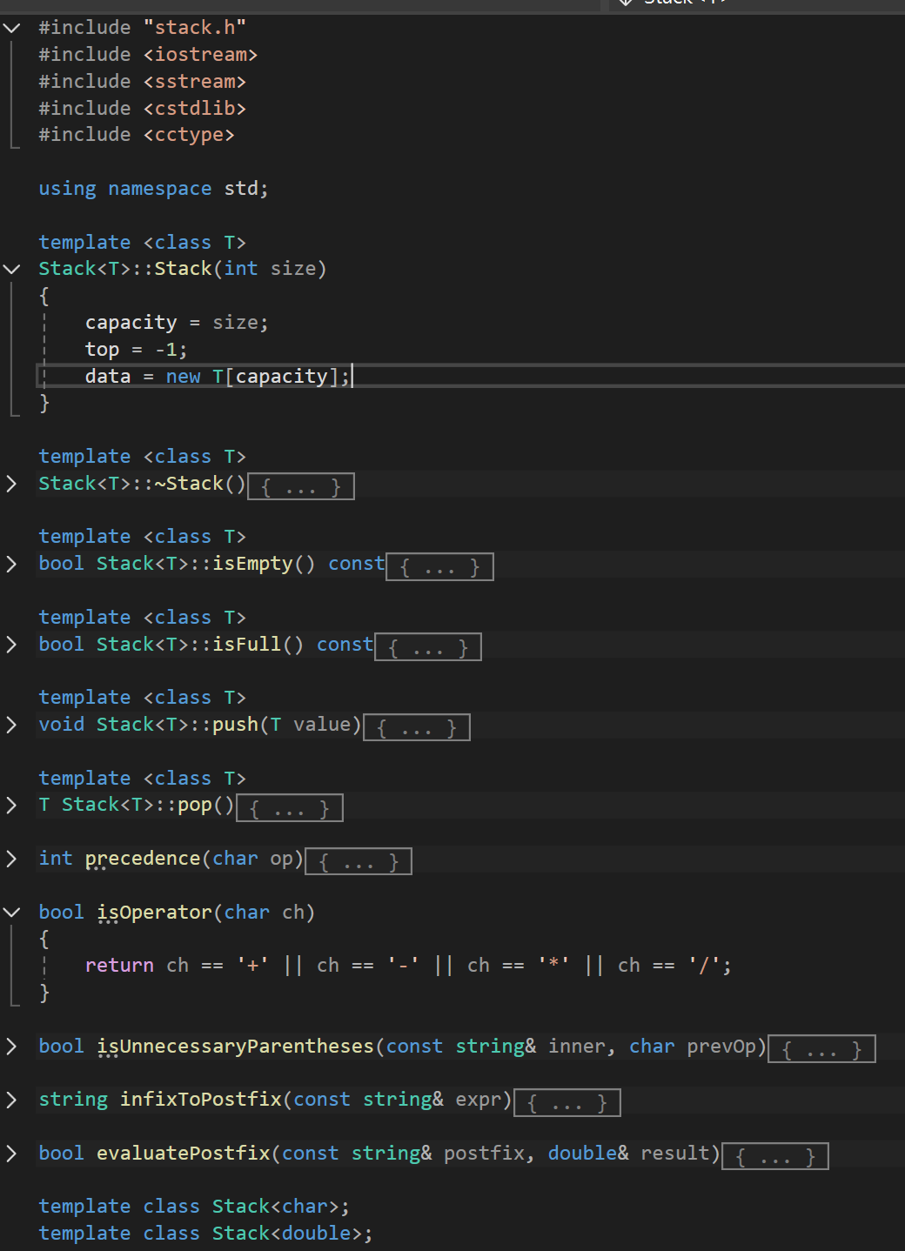
3개의 Source
Stack.cpp
구성 요소 : Stack<T> 정의, 3개의 전역함수 정의
역할 요약 : 계산 기능의 핵심 구현부 (token 사용)
Token 사용 이유
수식 문자열을 의미 단위(숫자, 연산자, 괄호)로 구분하기 위해
Stack 계산 로직과 연결하기 위해

Slide 6
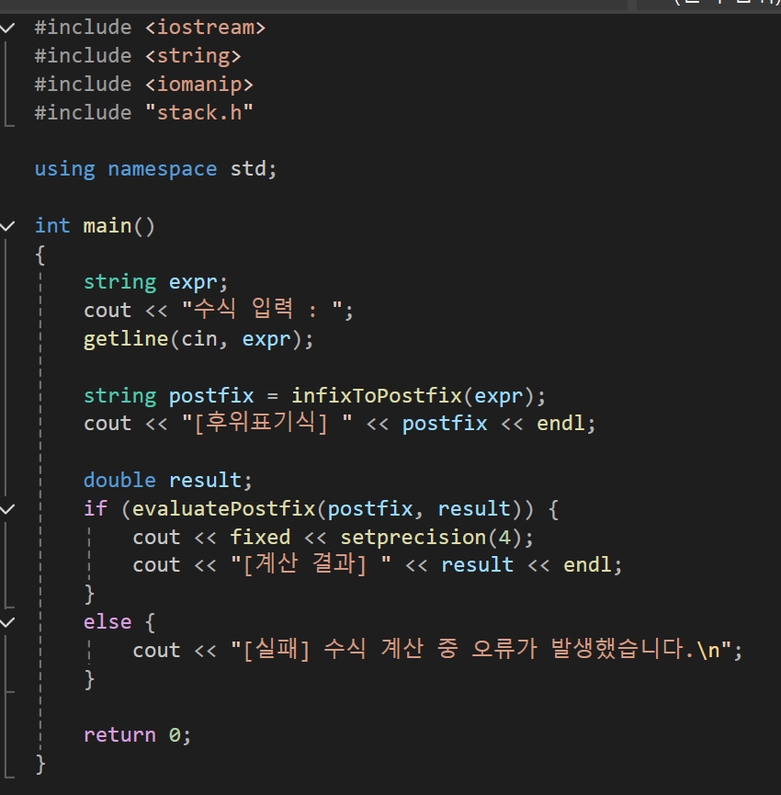
3개의 Source
Main.cpp
구성 요소 : main()
역할 요약 : 사용자 입력 -> 계산 함수 호출 -> 결과 출력

Slide 7
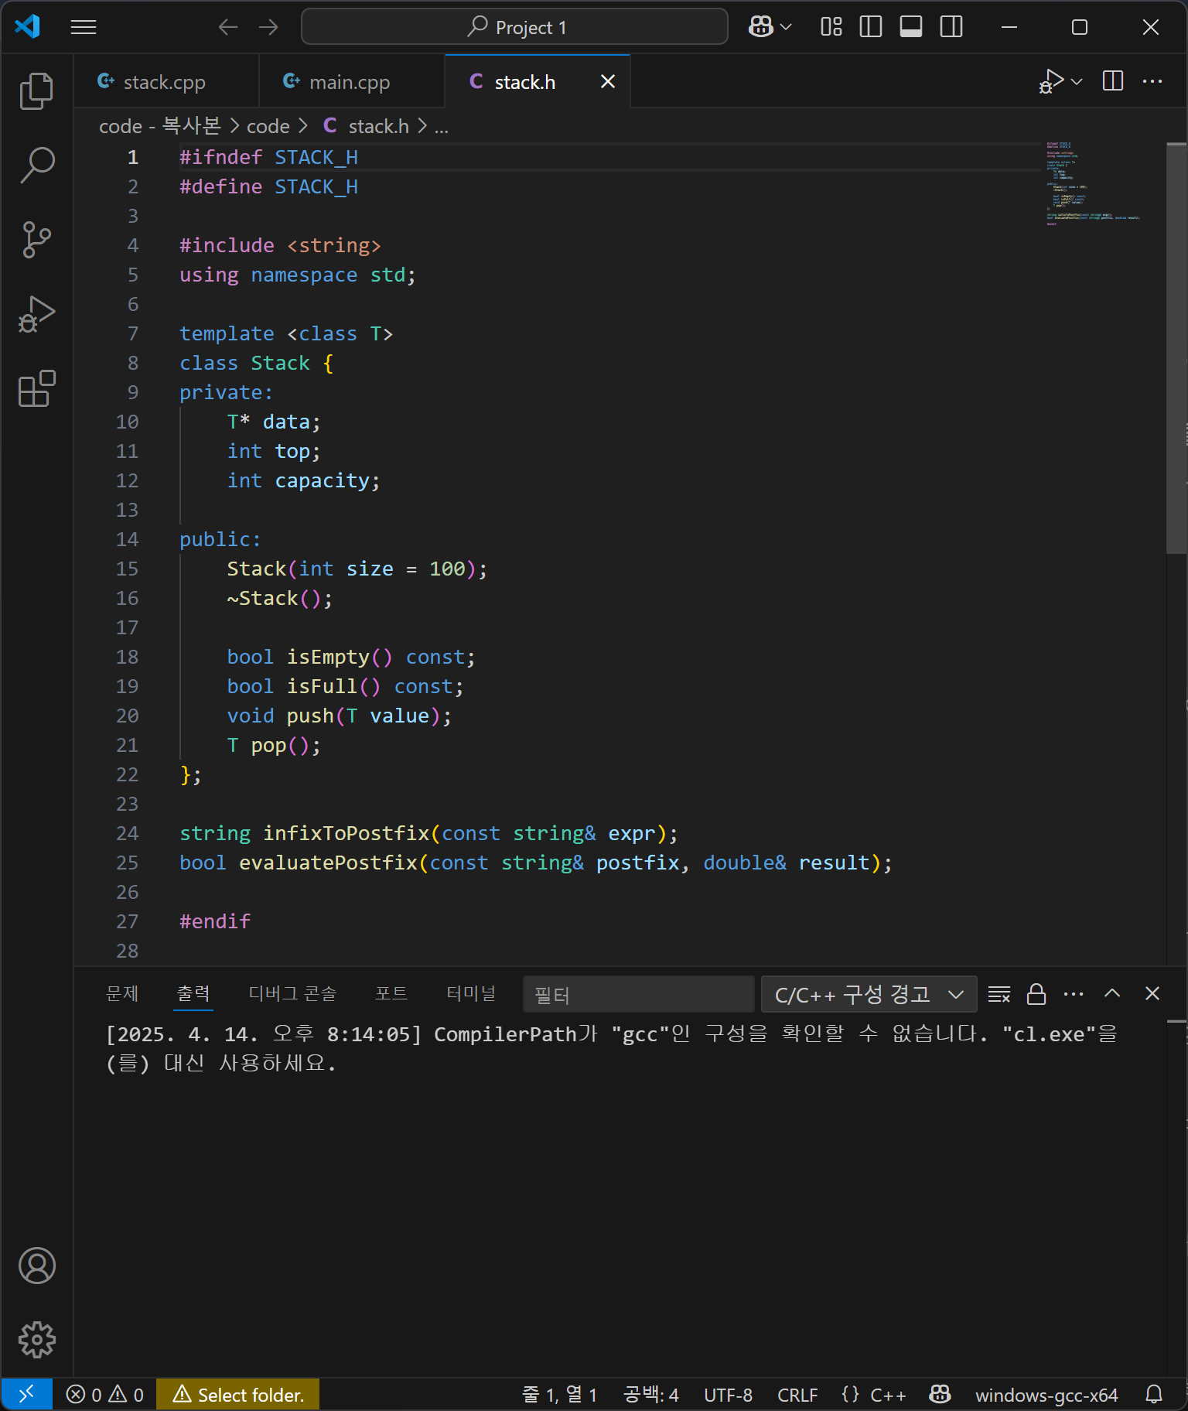
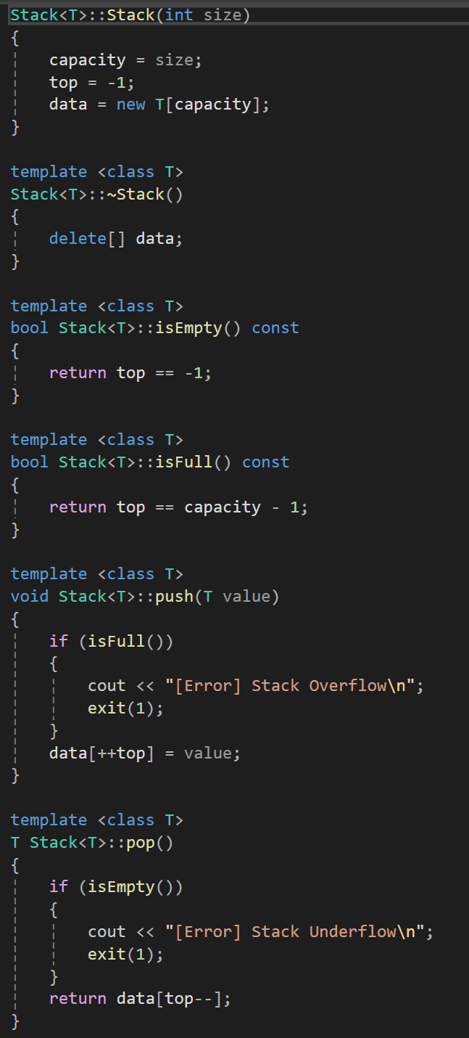
1개의 Class
Class Stack
정의 및 선언 : stack.h (선언), stack.cpp(정의)
형태 : 템플릿 클래스(T형 유연 사용 가능)
사용 타입 : Stack<char> (연산자용), Stack<double> (피연산자용)
주요 멤버 함수 : push(), pop(), isEmpty(), isFull()
주요 멤버 변수 : T* data, int top, int capacity
역할 : 계산 중 필요한 임시 저장소 역할, 연산자/ 피연산자를 계산순서에 맞게 저장 & 꺼내기

Slide 8
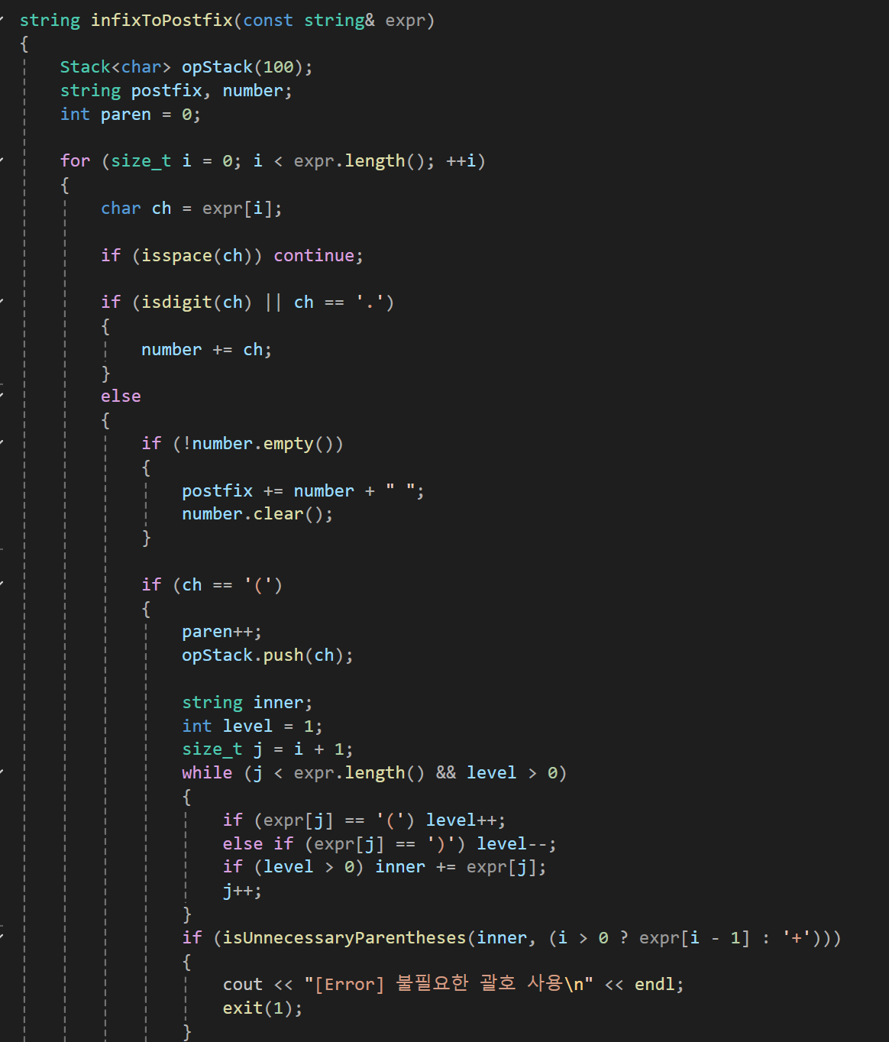
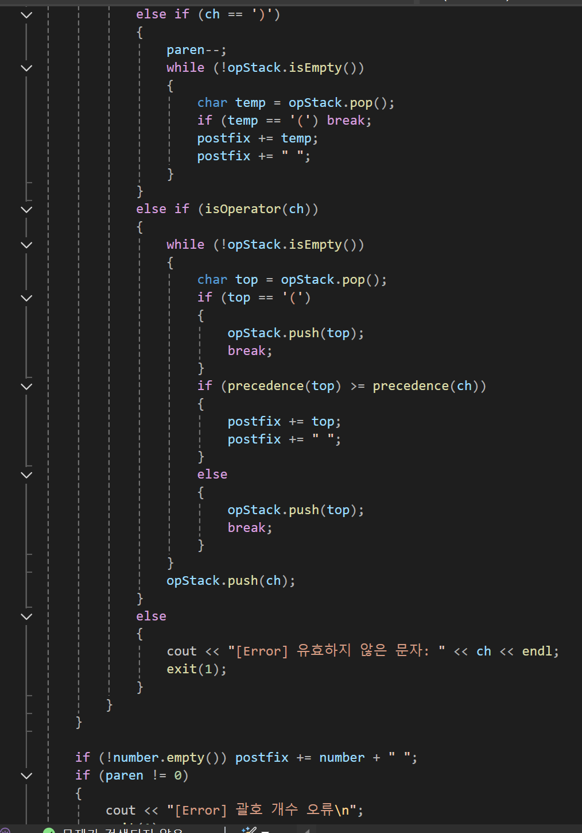
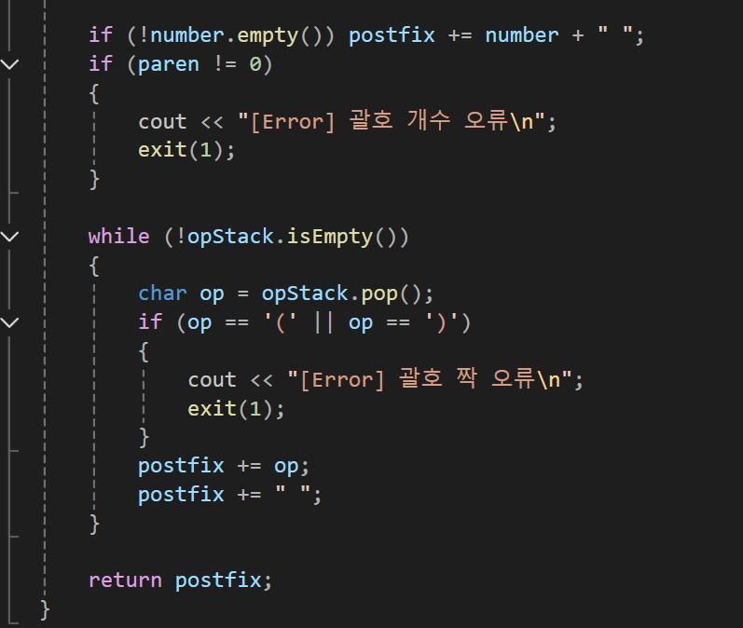
3개의 Function
String infixToPostfix(const string& expr)
위치 : stack.cpp
자료구조 : Stack<char> (연산자 저장용)
반환형 : string (후위표기식 결과)
토큰 사용 : 수식의 연산자, 숫자, 괄호 단위로 구분 분석위해
동작 과정
수식 문자 단위 순회
숫자는 그대로 출력 문자열 추가
연산자는 stack에 저장
괄호는 우선순위 판단 후 처리
isUnnecessaryParentheses() 호출로 괄호 검사 -> 오류(괄호 오류, 불필요 등등)시 [Error] 출력 후 종료

Slide 9
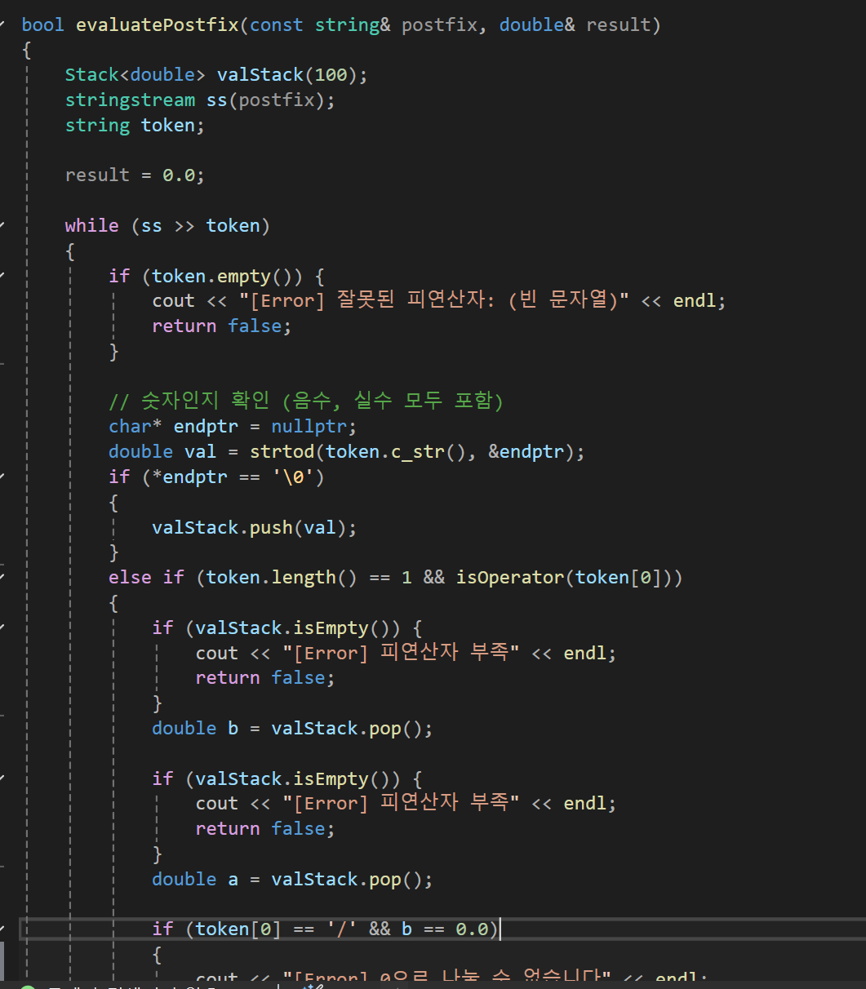
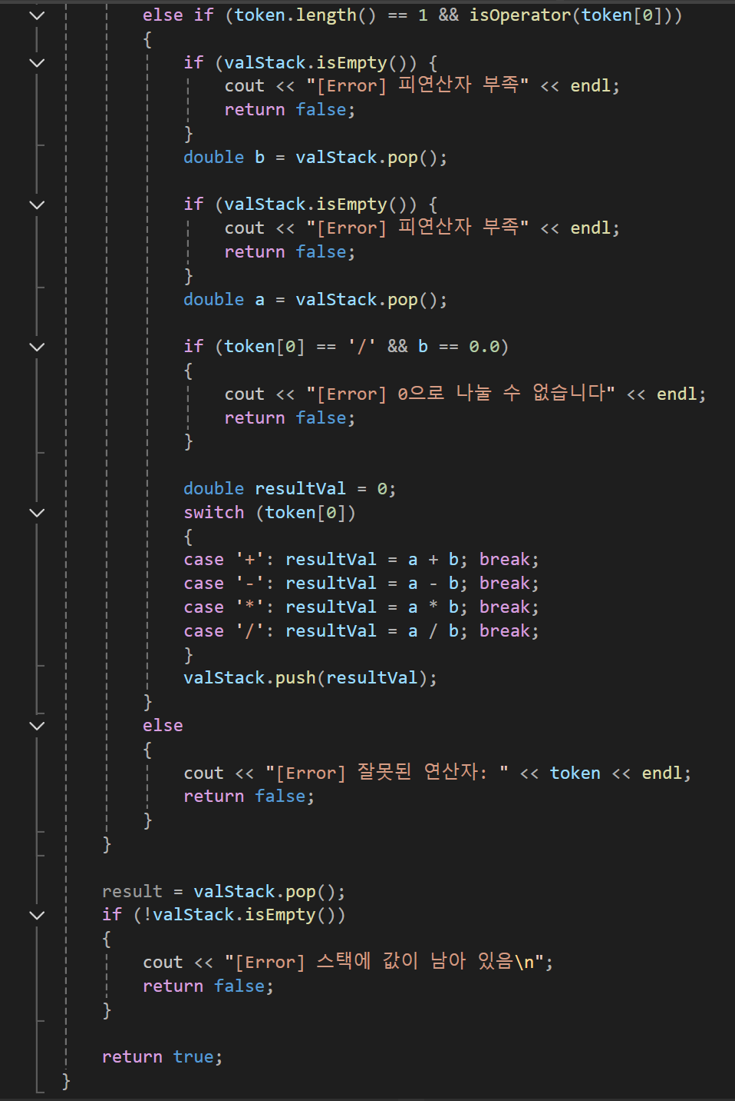
3개의 Function
Bool evaluatePostfix(const string& postfix, double& result)
위치 : stack.cpp
자료구조 : Stack<double> (피연산자 저장)
반환형 : bool (계산 성공 여부)
토큰 사용 : 후위표기식 -> 공백으로 분리된 의미단위, stringstream으로 token 추출 필요
동작 과정
Stringstream ss(postfix) -> while(ss >> token)
숫자는 stack에 push
연산자 -> 2개 pop, 계산후 push
최종 결과 result에 저장, 오류 발생시 [Error] 출력 후 false 반환

Slide 10
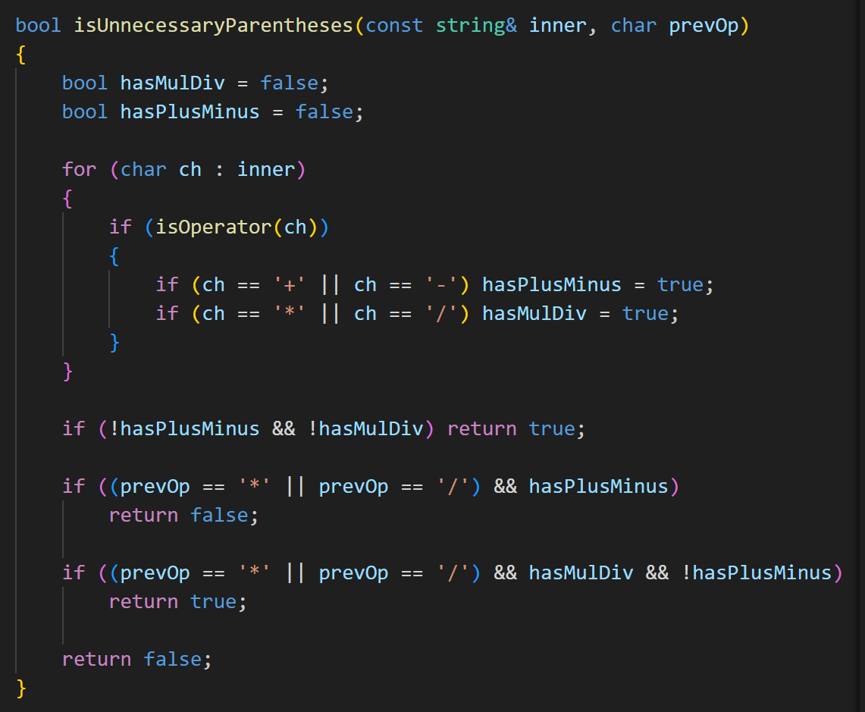
3개의 Function
Bool isUnnecessaryParentheses(const string& inner, char prevOp)
위치 : stack.cpp
역할 : 수식에서 불필요한 괄호 감지, 오류판단
반환형 : bool -> true (괄호 불필요)
토큰 사용 : 괄호 안 문자열을 문자 단위로 순회, 연산자 존재 여부 판단
동작 과정
괄호 내부 연산자 X -> true 반환
괄호 앞 연산자 : *,/ 괄호 안 연산자: *,/ => true
그 외에는 false (괄호 필요)

Slide 11


3
Code 분석
Analysis Page
1
stack.h
2
stack.cpp
3
main.cpp
- template<class T> class Stack 선언
- push(), pop() 등 메서드 선언
- infixToPostfix() 함수 선언
- evaluatePostfix() 함수 선언
-isUnnecessaryParentheses() 선언
- Stack<T> 클래스 정의
- 스택 연산 (push, pop, isEmpty, isFull)
- infixToPostfix() 중위 → 후위 변환
- isUnnecessaryParentheses() 괄호 검사
- evaluatePostfix() 후위 계산 수행
- 오류 메시지 출력 (cout)
- main() 함수
- 사용자 수식 입력
- infixToPostfix() 호출
- evaluatePostfix() 호출
- 결과 or 오류 출력

Slide 12
4
Class 분석
함수 이름 | 반환형/시그니처 | 반환형 사용 이유 | 주요 역할 / 기능
Stack(int size) | 생성자 | 생성자는 객체 생성용 → 반환형 없음 | - 스택 크기 설정 - 메모리 동적 할당 - top = -1 초기화
~Stack() | 소멸자 | 소멸자는 반환형 없음 | - 스택 사용 후 메모리 해제 - delete[] data;
void push(T value) | void | 삽입만 수행하고 반환 필요 없음 | - top++ 후 값 저장 - 스택 오버플로우 검사 포함
T pop() | T | 마지막 삽입값을 꺼내기 때문에 반환 필요 | - top 위치의 값 반환 - 스택 언더플로우 검사 포함
bool isEmpty() const | bool | 상태 확인용 (true/false) | - 스택이 비어 있는지 확인 - top == -1 판별
bool isFull() const | bool | 상태 확인용 (true/false) | - 스택이 가득 찼는지 확인 - top == capacity - 1 판별

Slide 13
4
Function 분석
항목 | 반환형 | 세부내용
infixToPostfix | String | 후위 표기식 결과를 문자열로 반환 -> string - 중위 수식 → 후위 수식 변환 - 연산자 스택 사용 - 불필요한 괄호 검사 포함 - 오류 발생 시 "" 반환
evaluatePostfix | bool | 계산 성공 여부를 true/false로 알려야 하기 때문 - 후위 표기식을 계산 - stod()로 실수 파싱 - 0으로 나누기, 잘못된 입력 등의 오류 검출 - 결과는 result에 저장
isUnnecessaryParentheses | bool | 괄호의 필요 유무에 따라 true/false로 반환 - 괄호 내부 연산자 검사, - 괄호 앞 연산자(*, /)의 경우 -> 불필요한 괄호 여부 판단 - 오류 발생 조건 판별의 핵심 로직

Slide 14


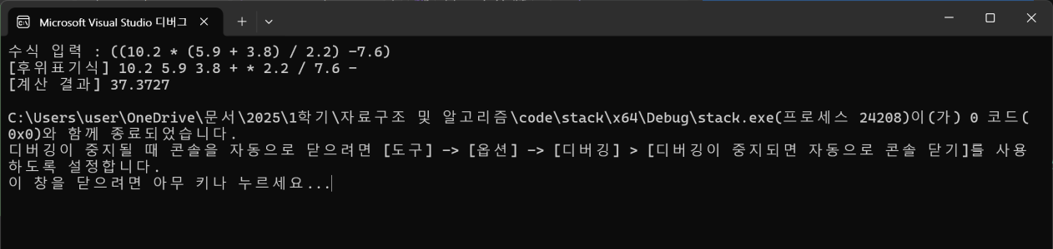
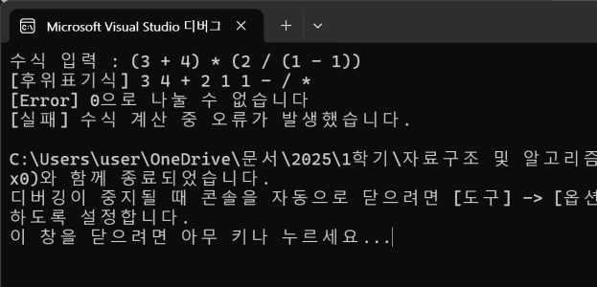
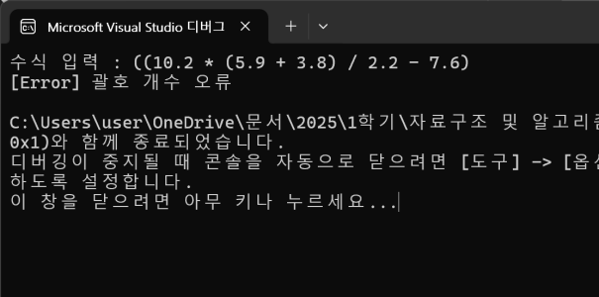
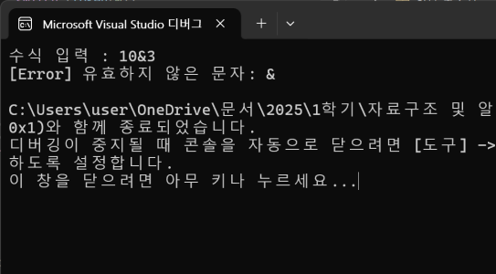
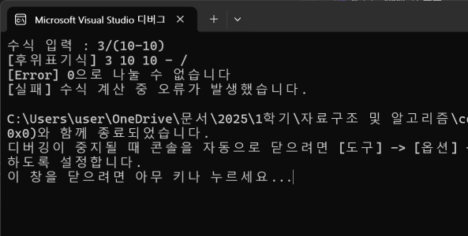
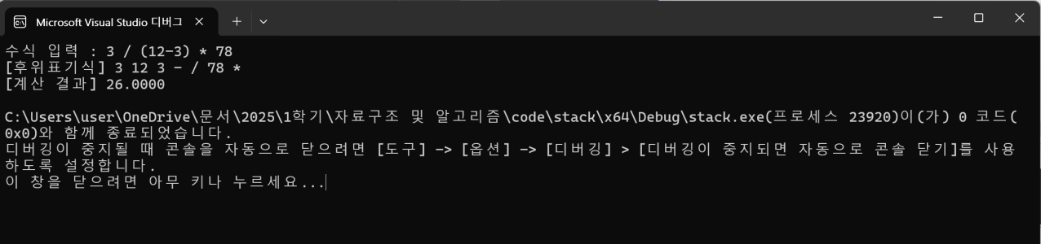
5
실행 결과
올바른 출력
오류 출력

